Slide 1
Використання міжпредметних зв’язків як засобу формування в учнів природничо-наукової компетентності на уроках хімії
З досвіду роботи учителя хімії
Устя-Зеленської загальноосвітньої школи І-ІІІ ступенів
Кулиняк Галини Михайлівни

Slide 2
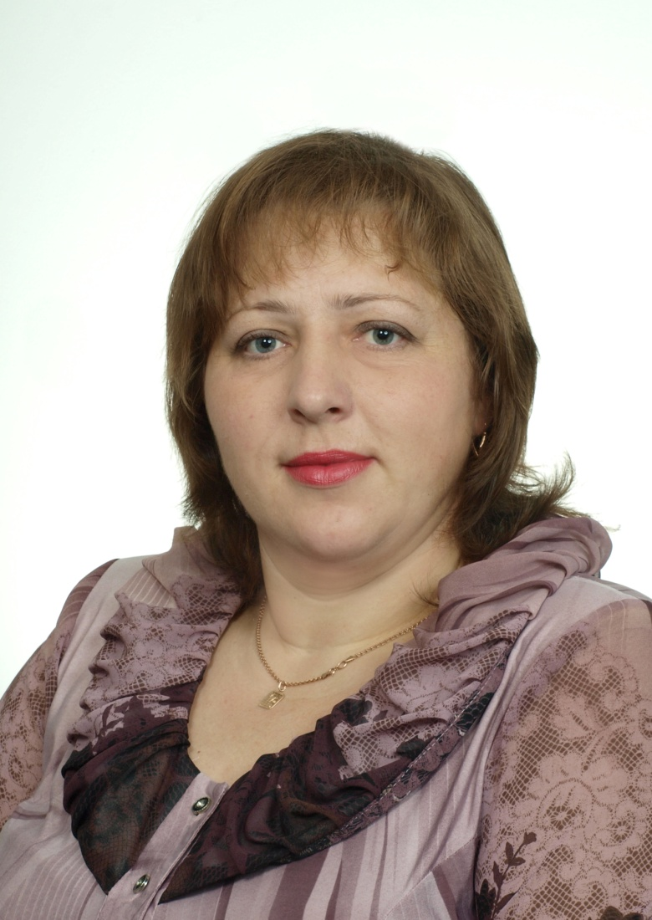
Педагогічне кредо:
“Усіма можливими засобами потрібно запалити в дітях палке прагнення до знань та учіння…”
Я.А. Коменський
Життєве кредо:
Життя таке коротке...
Поспішаймо творити добро.»
О.Довженко

Slide 3
Актуальність проблеми
У сучасних умовах знижуються значущість та інтерес учнів до предметів природничого циклу, що зумовлено існуванням штучного розриву між природничими дисциплінами.
Міжпредметні зв’язки (МПЗ) сприяють вихованню у школярів цілісного природничо-наукового світогляду за сучасних умов безперервного збільшення обсягу навчальної інформації та дефіциту часу, відведеного на його засвоєння.
Використовуючи МПЗ, формуємо ключові та предметні компетентності.

Slide 4
Мета здійснення МПЗ:
Комплексний підхід до засвоєння змісту предмета.
Стимулювання аналітико-систематичної діяльності учнів.
Формування вмінь переносити знання та навички із однієї дисципліни в іншу.
Розвиток інтересу учнів до творчої діяльності .
Розширення світогляду учнів.
Формування компетентностей учнів.

Slide 5
Природничо-наукова компетентність
Хімічна компетентність
ціннісна
(мотиваційна)
знаннєва
(пізнавальна)
діяльнісна
(поведінкова)

Slide 6
Формування предметних компетентнотей у процесі використання МПЗ
Знання основ хімії
Формування наукового світогляду
Розвиток вміння спостерігати і пояснювати явища
Формування експериментальних вмінь та навичок
Формування компетентнісного підходу до застосування хімічних знань
Формування екологічної культури, бережливого ставлення до природи
Демонстрація гуманістичної спрямованості хімії

Slide 7
Функції міжпредметних зв’язків
І
Н
Т
Е
Г
Р
У
Ю
Ч
А
Освітня
Розвивальна
Виховна
Діалектична
Логічна
Дидактична
Прогностична

Slide 8
Види міжпредметних зв’язків
За складом знань (фактичні, теоретичні)
За способом засвоєння знань
(пошукові, репродуктивні, творчі)
За часом здійснення
(супутні, перспективні)
За способом взаємозв’язку предметів (односторонні, двосторонні, багатосторонні)
За формами організації роботи учнів (масові, групові, індивідуальні)

Slide 9
Міжпредметні зв’язки хімії
Хімія
Біологія
Екологія
Географія
Інформатика
Фізика
Література
Захист Вітчизни
Математика
Історія
Основи здоров’я

Slide 10
Модель реалізації МПЗ
1
З’ясування теоретико-методологічних засад реалізації МПЗ.
2
Педагогічні умови реалізації МПЗ (узгодження навчальних програм з різних дисциплін, відображення в них МПЗ).
3
Розроблення методики реалізації зв’язків: відбір змісту навчального матеріалу; вибір методів, прийомів, засобів, форм організації навчання; впровадження сучасних технологій навчання; організація самостійної роботи учнів.

Slide 11
Дослідницька діяльність учнів
Проектна діяльність
Експеримент та експериментальні задачі
Практичні роботи
Лабораторні досліди
Спостереження

Slide 12
Інноваційні технології,що забезпечують реалізацію МПЗ
Особистісно-орієнтоване навчання
Інтерактивне навчання
Проектне навчання
Тестові технології
Проблемне навчання
Розвивальне навчання

Slide 13
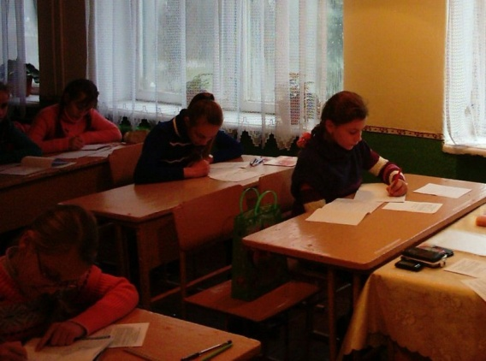
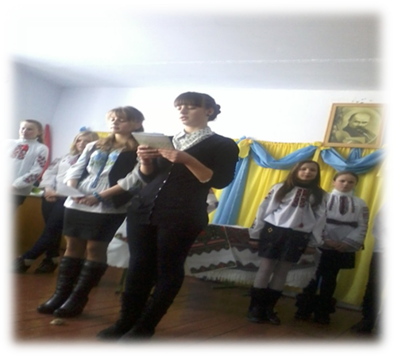
Позакласна робота
Індивідуальні заходи:
- робота з обдарованими дітьми; - олімпіади;
- домашні експерименти.
Групові заходи:
- заняття хімічного гуртка;
- робота над проектами.
Масові заходи:
- предметні тижні(хімії та екології, природничих дисциплін);
- конференції, лекції, диспути

Slide 14
ІІ-й день:
Конкурс віршів та пісень “Хімія – це…”
Виховний захід – гра “Кам’яна веселка” (9-10 класи)
ІІІ-й день:
Брейн - ринг знавців природничих наук
Вечір цікавої хімії “Чи все ми знаємо про полімери?”
IV-й день:
Конкурс-захист учнівських проектів “Чисте довкілля – здорова нація”
Пізнавальна гра “Щасливий випадок”
V-й день:
КВК “Світ навколо нас” (інтегрований позакласний захід із фізики та хімії)
Підбиття підсумків тижня (конкурсів, малюнків).
Тиждень
хімії та екології
у школі
І-й день:
Презентація тижня.
Конкурс газет та малюнків.
Конкурс–вікторина “Чи знаєте ви хімію?”

Slide 15
Результативність виступу учнів у ІІ та ІІІ етапах Всеукраїнської олімпіади з хімії
Рік | Прізвище, ім’я учня (клас) | ІІ етап | ІІІ етап
2006 | Герега Степан (8 клас) | диплом ІІ ступеня | учасник
2008 | Герега Олександр (9 клас) | диплом І ступеня | учасник
2010 | Саєвич Ірина (10 клас) | диплом ІІІ ступеня
2011 | Насібов Мурад (8 клас) Сус Оксана (8 клас) Іванів Анна (11 клас) Кукурудз Роман (10 клас) | диплом І ступеня диплом ІІ ступеня диплом ІІІ ступеня диплом І ступеня | диплом ІІІ ступеня учасник
2012 | Марухняк Олександра (7 клас) Іанів Микола (7клас) Насібов Мурад (9 клас) | диплом ІІ ступеня диплом ІІІ ступеня диплом ІІІ ступеня

